Slide 1

Radioscopie du bien-être
en France
Claudia Senik
Professeur à l’Université Paris-Sorbonne et à l’Ecole d’économie de Paris
Journée du 30 mars, « Le bonheur, une politique? », CEPREMAP

Slide 2
Observatoire du bien-être
Yann Algan, Elizabeth Beasley, Andrew Clark, Claudia Senik
Suivi du bien-être en France
Indicateurs subjectifs
Enquête trimestrielle avec INSEE depuis juin 2016
  Partenariat INSEE - l’Observatoire du Bien-être du CEPREMAP
  Depuis, le mois de juin 2016, nouveau module « Bien-être des ménages » intégré à l’enquête CAMME de l’INSEE (Conjoncture Auprès des Ménages Mensuelle).
  2000 ménages, résidant en France métropolitaine, interrogés par téléphone à chaque vague d’enquête.
Objectif: un indicateur synthétique du bonheur en France … à venir
2

Slide 3
Observatoire du bien-être
Suivi du bien-être en France
  Enquête trimestrielle avec INSEE depuis juin 2016
  Collaborations avec l’OCDE, le CEVIPOF et le Medialab de Sciences Po
Outils interactifs
  Fondés sur les enquêtes
  Fondé sur Google trends
3

Slide 4
Présentations de ce jour
Radioscopie du bonheur en France
Bonheur et politique: le vote extrême
Fonctionnement des outils en ligne
4

Slide 5
Sources sur le bonheur en France
Enquête INSEE- OBE (résultats CEPREMAP-OBE)
Enquête Conditions de Vie et Aspirations des Français du CREDOC (centre de recherche pour l'étude et l'observation des conditions de vie)
  depuis janvier 1979
  échantillon de 2000 personnes âgées d’au moins 18 ans, résidant en France métropolitaine.
Enquête Statistique sur les Ressources et les Conditions de Vie (SRCV) de l’INSEE
  partie française de l’enquête communautaire EU-SILC (European Union Statistics on Income and Living Conditions)
  chaque année, échantillon d’environ 12 000 ménages français
  questions sur le bien-être subjectif depuis 2010
Enquête Sociale Européenne (European Social Survey : ESS)
  depuis 2002, tous les deux ans, environ 2000 individus par pays.
Gallup World Poll
  Enquête annuelle dans plus 160 pays dans le monde, depuis 2005, 1000 à 4000 personnes par pays par année.
5

Slide 6
Radiographie de la France
Premier résultats de l’enquête trimestrielle obe-insee
6

Slide 7
Un rapport problématique à l’avenir
Les Français sont globalement moins satisfaits de leurs perspectives futures (rouge) que de leur vie actuelle (bleu)
Source: CEPREMAP/INSEE Enquête trimestrielle. Enquêtes réalisées en juin, septembre et décembre 2016. % de réponses très positives.
7

Slide 8
Insatisfaction dans le domaine économique
Les Français sont globalement moins satisfaits des aspects de leur vie touchant aux domaines économiques (rouge) que d’autres domaines (bleu)
Source: CEPREMAP/INSEE Enquête trimestrielle. Enquêtes réalisées en juin, septembre et décembre 2016. % de réponses très positives.
8

Slide 9
Nostalgie
Les Français sont nostalgiques : deux tiers préfèreraient vivre dans le passé, et le pluspart des gens choisiraient, s’ils pouvaient, de vivre à l’époque où ils avaient 18-25 ans
Source: CEPREMAP/INSEE Enquête trimestrielle. Enquêtes réalisées en juin, septembre et décembre 2016.
9

Slide 10
Plus riches, plus heureux
Les riches sont plus satisfaits que les pauvres dans toutes les dimensions de leur vie.
Source: CEPREMAP/INSEE Enquête trimestrielle. Enquêtes réalisées en juin, septembre et décembre 2016. % de réponses très positives pour chaque quartile.
10

Slide 11
Plus riches, plus heureux
Les riches sont plus satisfaits que les pauvres dans toutes les dimensions de leur vie, sauf l’équilibre vie-travail.
Source: CEPREMAP/INSEE Enquête trimestrielle. Enquêtes réalisées en juin, septembre et décembre 2016. % de réponses très positives pour chaque quartile.
11

Slide 12
Plus diplômés, plus heureux
Il y a un grand écart de satisfaction entre les plus et les moins éduqués (qui subsiste même en contrôlant pour l’âge et le revenu).
Source: CEPREMAP/INSEE Enquête trimestrielle. Enquêtes réalisées en juin, septembre et décembre 2016. % de réponses très positives pour chaque niveau d’éducation.
12

Slide 13
Plus diplômés, plus heureux ?
Le niveau du BAC ne suffit plus à garantir un niveau de vie satisfaisant.
Source: CEPREMAP/INSEE Enquête trimestrielle. Enquêtes réalisées en juin, septembre et décembre 2016. % de réponses très positives pour chaque niveau d’éducation.
13

Slide 14
Mise en perspectives à l’aide des autres enquêtes
Par rapport aux autres pays européens, les Français sont moins satisfaits de leur vie (prochaine diapositive gauche). Etant donné leur niveau de PIB, le bonheur des Français est plus faible qu’on ne l’attendrait (prochaine diapositive droite).
14

Slide 15
Le moindre bonheur français
Contribution de chaque pays au bonheur
Bonheur et PIB (2014)
Source: European Social Survey Rounds 1-7. Effet fixe du pays dans un régression MCO contrôlant pour âge, sexe, statut marital, statut d’emploi, decile de revenu, lieu de naissance et année de l’enquête. « Sur une échelle allant de 0 à 10, quelle note donneriez-vous à votre niveau de bonheur ? ». Echantillon d’environ 24 000 individus
Source: European Social Survey vagues 1 et 7 pour bonheur (moyenne pondéré par pays) et le World Wealth and Income Database pour le PIB par habitant.
15

Slide 16
L’importance particulière du revenu dans la satisfaction générale en France
La relation entre le revenu et la satisfaction de vie est plus forte en France que dans d’autres pays européens, même en contrôlant pour les autres caractéristiques sociodémographiques
Source: EU-SILC, 2013. Coefficients sur revenu du ménage (log) pour chaque pays en contrôlant pour le sexe, l’âge, le nombre d’enfants, le statut d’emploi, l’éducation, le statut marital, le pays de naissance et la zone d’habitation urbaine/rurale.
16

Slide 17
Satisfaction dans la vie - tendance (2006-2016) (Gallup)
L’évaluation de vie, et surtout l’évaluation des perspectives futures, a diminué au cours des derniers 10 années en France. En même temps, le stress économique a augmenté.
Source: Gallup World Poll, Gallup Analytics. Données pour la France.
17

Slide 18
Un problème de pouvoir d’achat
La pourcentage des Français qui préfère plus de pouvoir d’achat plutôt que plus de temps libre a augmenté au cours de la dernière décennie.
Pourcentage de répondants
Source: Conditions de vie et aspirations - 1989-2011, CREDOC
18
Notes:
18

Slide 19
Un explication possible est que l’accès aux biens publics dépend fortement du revenu en France, plus que dans d’autres pays. Ainsi, les graphiques montrent que la satisfaction vis-à-vis des espaces vertes (gauche) et la satisfaction vis-à-vis des conditions de vie (droite) dépend fortement du revenu.
Source: EU-SILC, 2013. Source: EU-SILC, 2013. Les barres représentent les coefficients revenu pour chaque pays dans une régression OLS contrôlant pour sexe, âge, enfants, éducation, statut d’emploi, statut marital, native et urbain/rural.
19

Slide 20
L’écart de satisfaction entre les plus et les moins éduqués augmente avec le temps. Au cours des dix dernières années, la satisfaction dans la vie est restée stable pour les titulaires d’un diplôme d’ éducation supérieure, mais a diminué pour les diplômés du secondaire (graphique de gauche). Au cours des vingt dernières années, les diplômés du supérieur ont été moins contraints par leur budget que les autres (graphique de droite).
Satisfaction dans la vie
Contrainte budgétaire forte
Moyenne sur une échelle de 0-10
Pourcentage de répondants
Source: Gallup World Poll. Données pour la France.
Source: Conditions de vie et aspirations - 1979-2011, CREDOC
20

Slide 21
Préfère pouvoir d’achat plutôt que temps libre
Montée du pouvoir d’achat comme préoccupation majeure dans toutes les régions de France
Pourcentage de répondants
21
Source: Conditions de vie et aspirations - 1979-2011, CREDOC

Slide 22
Le sentiment que les dépense de logement représentent une lourde charge pour les ménages a augmenté entre 1980 et 2011, pour tous les types de villes (graphique gauche) et dans toutes les régions (graphique de droite)
Dans tous les types de villes
Dans tous les régions
Source: Conditions de vie et aspirations - 1989-2011, CREDOC
22

Slide 23
23
Source: Statistiques sur les ressources et les conditions de vie, INSEE (producteur), ADISP-CMH (diffuseur), 2010-2014.

Slide 24
Les Parisiens sont les plus satisfaits des aspects économiques de leur vie, et les moins satisfaits des aspects non-économique (graphiques de gauche); ils sont aussi les plus optimistes (graphiques de droite).
Source: CEPREMAP/INSEE Enquête trimestrielle (juin, septembre et décembre 2016).
24

Slide 25
ESvie – collaboration CEPREMAP/Medialab
Estimateur de satisfaction de vie
25

Slide 26
L’indicateur ESvie
Collaboration CEPREMAP-Sciences Po Medialab
Visualiser les différences de satisfaction corrélées aux caractéristiques individuelles
Méthodologie :
  régression linéaire multiple des variables de satisfactions sur caractéristiques
    Education, âge, genre, revenu, nationalité, statut marital, nombre d’enfants à charge, conjoint en emploi, inscrit dans une association, situation d’emploi et type de logement.
  Prédiction de la satisfaction relative d’un individu selon ses caractéristiques.
26

Slide 27
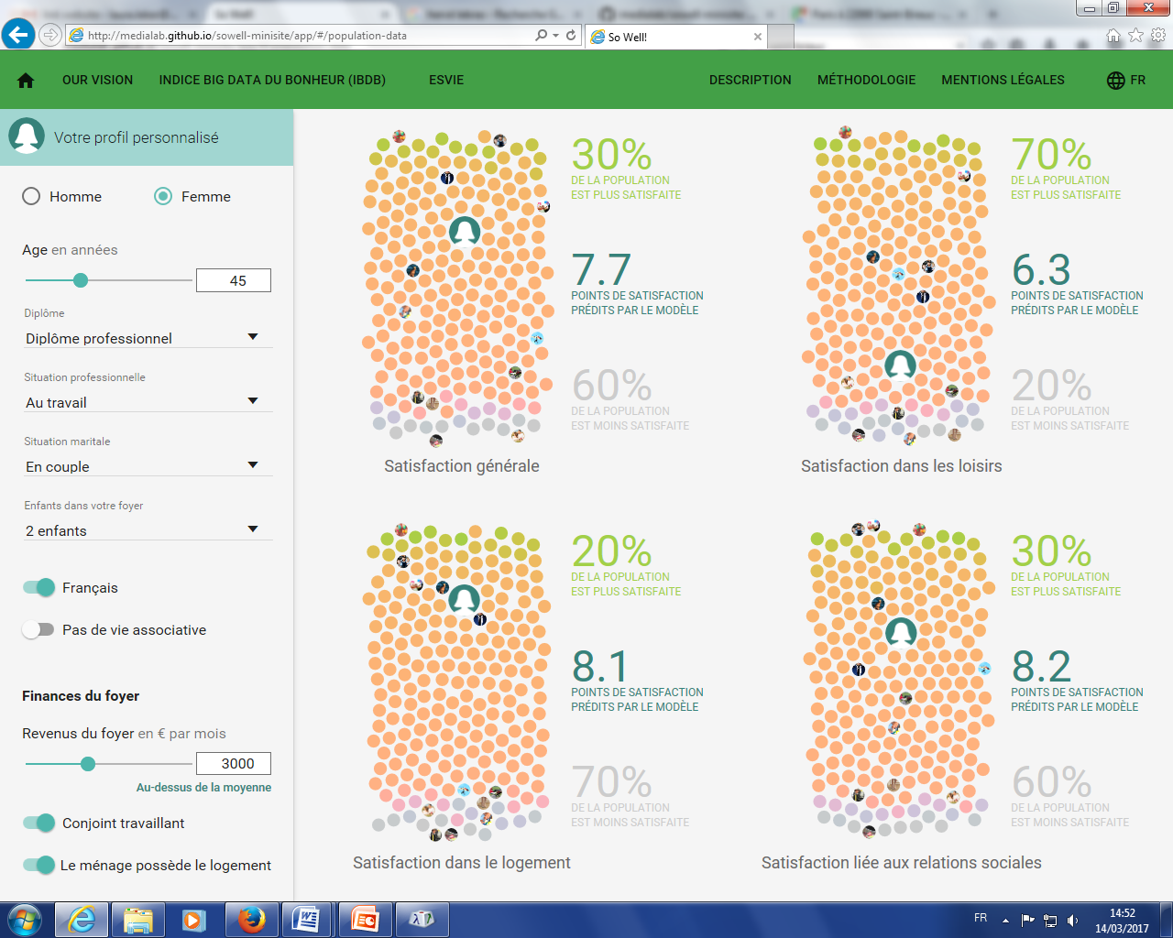
Outil ESvie en ligne
L’utilisateur peut choisir des caractéristique (fenêtre de gauche)
Des fenêtres le préviennent lorsque le profil est non réaliste
Il obtient le niveau et la position relative de sa satisfaction dans la vie en général, les loisirs, le logement et les relations sociales
Des profils types sont également proposés.
27

